Slide 1

דרכו של רמב"ן בהוספות ועדכונים לפירושו לתורה
יוסף עופר

Slide 2
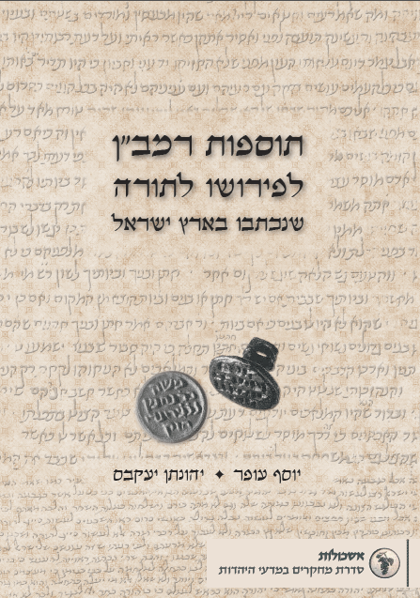
דרכו של רמב"ן בהוספות ועדכונים לפירושו לתורה
יוסף עופר
ימי העיון בתנ"ך – מכללת הרצוג, כ"ט בתמוז תשע"ז

Slide 3
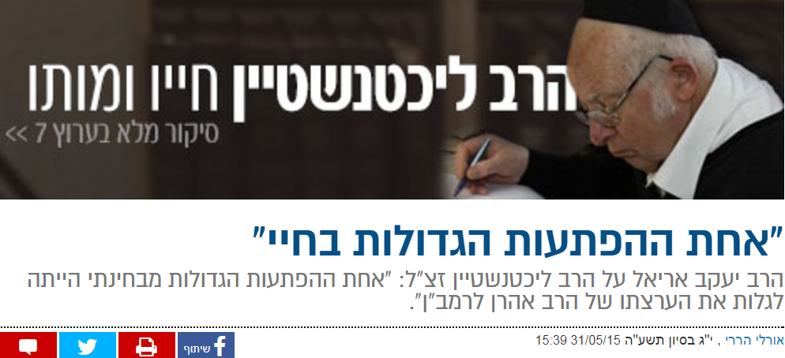
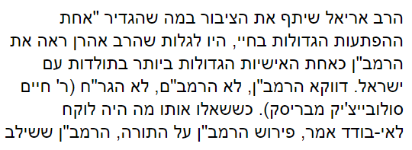


Slide 4
תולדות חיי רמב"ן
1194 - נולד בעיר גירונה
1235 - הוויכוח על כתבי הרמב"ם
1263 - הוויכוח עם המומר
1267 - עלייה לארץ
1270 - נפטר בעכו

Slide 5
המקורות לזיהוי קטעי התוספת
א. עדות מפורשת של רמב"ן (במקומות מעטים)
ב. רשימות התוספות שנשלחו מארץ ישראל (134 קטעים)
ג. השוואת כתבי-היד של הפירוש המייצגים את המהדורות השונות שלו (כ-150 קטעים נוספים)

Slide 7
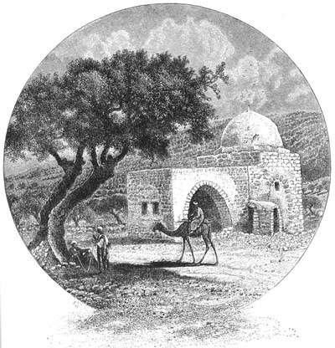
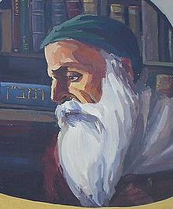
ועכשו שזכיתי ובאתי לירושלם, שבח לאל הטוב והמטיב, ראיתי בעיני שאין מן קבורת רחל לבית לחם אפילו מיל
רבי משה בן נחמן, פירוש התורה, 1267

Slide 8
וַיִּסְעוּ מִבֵּית אֵל וַיְהִי עוֹד כִּבְרַת הָאָרֶץ לָבוֹא אֶפְרָתָה וַתֵּלֶד רָחֵל וַתְּקַשׁ בְּלִדְתָּהּ:
השורש: כב"ר
רש"י מביא את מנחם בן סרוק: כַּבִּיר
כברת = כ + ברת
רד"ק: ברת – לשון אכילה
רמב"ן:
זה כתבתי תחלה,
ועכשו שזכיתי ובאתי לירושלם, שבח לאל הטוב והמטיב,
ראיתי בעיני שאין מן קבורת רחל לבית לחם אפילו מיל,
והנה הוכחש הפירוש הזה וגם דברי מנחם

Slide 9
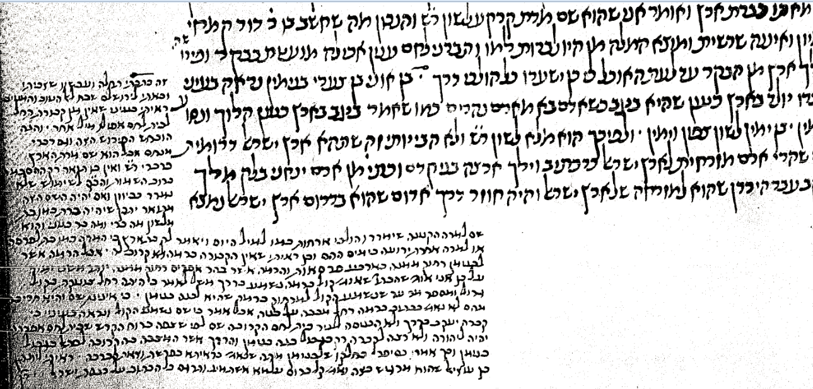
התוספת על קבר רחל כתובה בגיליון אחד מכתבי היד – כ"י פריס Heb 223 (=כ"י ז), דף 65 ע"א

Slide 10
קטע ב
קטע א
קטע ב
קטע ב
קטע א
קטע א

Slide 11
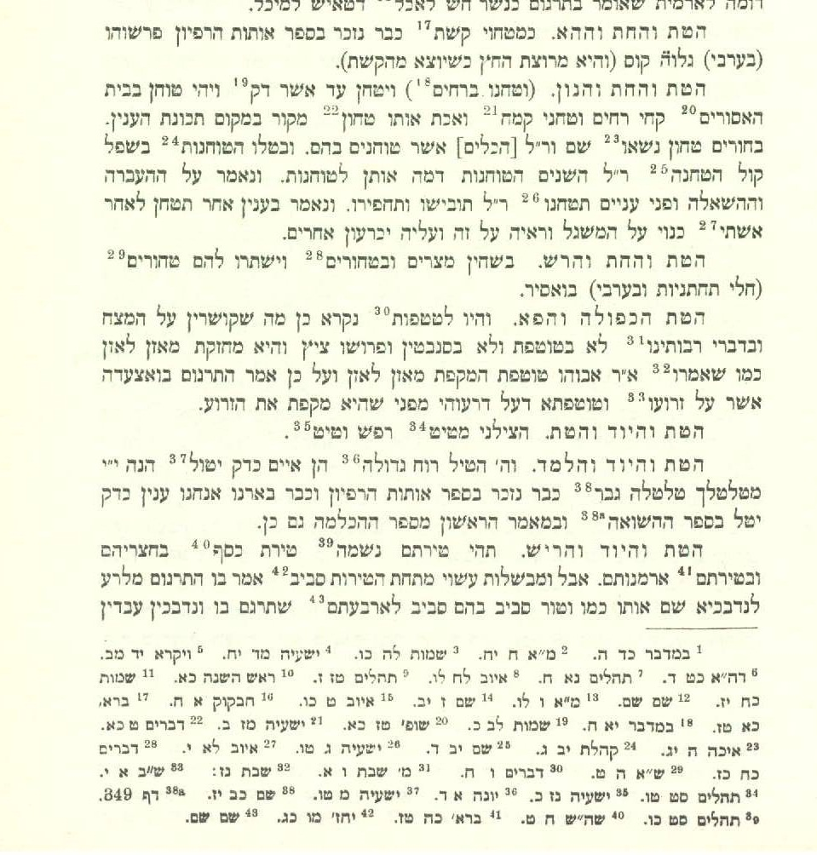
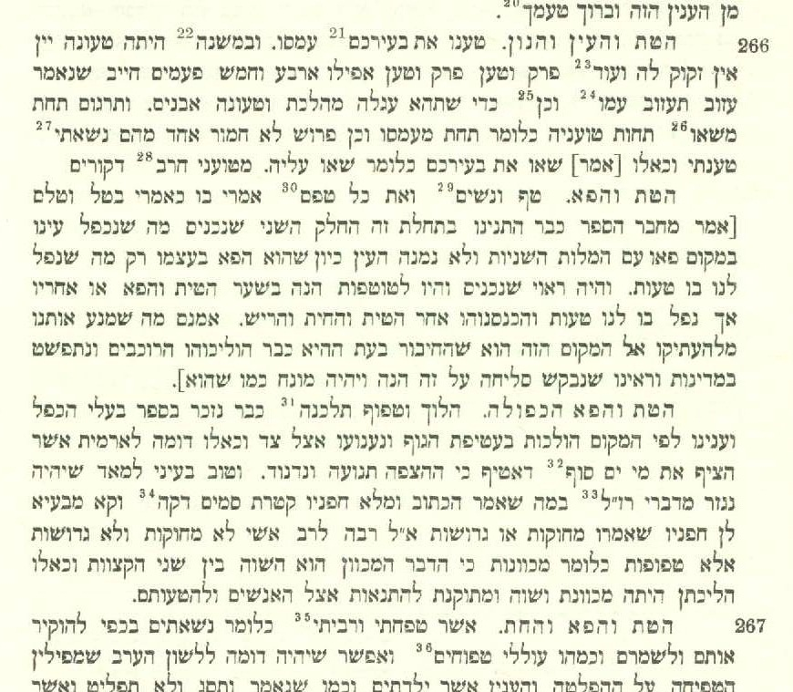
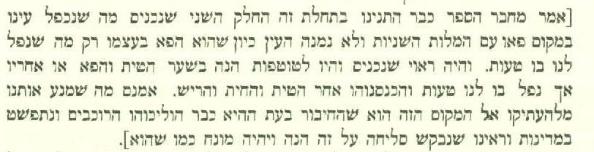
טחה
טחן
טחר
טטפ
טיט
טיל
טיר
ר' יונה אבן ג'נאח – ספר השרשים
"כבר הוליכוהו הרוכבים
ונתפשט במדינות"
טען
טף
[טטפ]
טפפ
טפח

Slide 12
בבלי, כריתות ו: פיטום הקטרת - הצרי והציפורן והחלבנה והלבונה - משקל שבעים של שבעים מנה. מור וקציעה שיבולת נרד וכרכום - משקל ששה עשר של ששה עשר מנה, הקושט שנים עשר, קילופה שלשה, וקנמון תשעה.
[...] אמר רבי יוחנן: אחד עשר סממנין נאמרו לו למשה בסיני.
שמות ל, לד: וַיֹּאמֶר ה' אֶל מֹשֶׁה קַח לְךָ סַמִּים נָטָף וּשְׁחֵלֶת וְחֶלְבְּנָה סַמִּים וּלְבֹנָה זַכָּה בַּד בְּבַד יִהְיֶה:
4 שמות מפורשים בכתוב
רמב"ן: ולא יקפיד הכתוב, רק באלה הארבעה,
ושיוסיף עמהם עוד סמים טובים להקטיר.
ואולי
ו על פֶּה נתפרש למשה בסיני הסמים הנבחרים לזה,
וכל מעשה הקטרת
< או שלא הקפיד כלל, רק על אלה המפורשים בכתוב, וצוה שיבשֵם אותו בסמים אחרים על דרך הרוקחים. וכך אמרו במדרש 'חזית' (שיר השירים רבה ג, ז): בדקו חכמים ולא מצאו יפים לקטרת אלא אחד עשר סמנין אלו בלבד. >

Slide 13
סיווג התוספות על פי המניע לכתיבתן
א. גילוי נתוני ראליה חדשים (קבר רחל)
ב. גילוי מקורות ספרותיים חדשים (תרגום ירושלמי לתורה, פירושי רבנו חננאל, 'לקח טוב')
ג. רמב"ן נזכר במקור שנשכח ממנו
ד. התעוררה קושיה על דברי רמב"ן או שעלה בדעתו פתרון חדש לבעיה

Slide 14
שמות יב, ח: וְאָכְלוּ אֶת הַבָּשָׂר בַּלַּיְלָה הַזֶּה צְלִי אֵשׁ וּמַצּוֹת עַל מְרֹרִים יֹאכְלֻהוּ:
רמב"ן: שיעורו: ואכלו את הבשר בלילה הזה צלי אש,
ומצות עם מרורים יאכלוהו.
ולימד הכתוב שאין מצוה במרורים אלא עם אכילת הבשר,
אבל המצות חזר וצוה: "בערב תאכלו מצות" – אפילו בפני עצמן
< ויותר נכון שנאמר כי ומצות נמשך למעלה:
ואכלו את הבשר ומצות;
וחזר וצוה: עם מרורים יאכלוהו לבשר הנזכר.
והנה צוה באכילת הבשר ובאכילת המצות, ולא צוה באכילת המרורים >

Slide 15
בראשית כג, יט: וְאַחֲרֵי כֵן קָבַר אַבְרָהָם אֶת שָׂרָה אִשְׁתּוֹ אֶל מְעָרַת שְׂדֵה הַמַּכְפֵּלָה עַל פְּנֵי מַמְרֵא הִוא חֶבְרוֹן בְּאֶרֶץ כְּנָעַן:
רמב"ן: הזכיר בסוף כי הוא בארץ כנען, אשר היא ארץ ישראל,
וכל זה לבאר כי הצדקת מתה בארץ ישראל ושם נקברה
< ולפי דעתי, כי טעם הכתובים אינו אלא להזכיר כי היא ארץ כנען, לא ארץ פלשתים >

Slide 16
במדבר כה, ה: וַיֹּאמֶר מֹשֶׁה אֶל שֹׁפְטֵי יִשְׂרָאֵל הִרְגוּ אִישׁ אֲנָשָׁיו הַנִּצְמָדִים לְבַעַל פְּעוֹר:
הרגו איש אנשיו - כל אחד ואחד מדייני ישראל היה הורג שנים, ודייני ישראל שמונה רבוא ושמונת אלפים וכו' כדאיתא בסנהדרין (יח א), לשון רש"י.
רמב"ן תוקף בחריפות את פירוש רש"י ומציע פירוש אחר לביטוי 'איש אנשיו':
ולא הבינותי זה, שיהיו הנצמדים שנדונו רבים משבעה עשר אלף רבוא וחלילה!
ואין דיני נפשות בדיין אחד אלא בסנהדרין של עשרים ושלשה, ועדיין יהיו מרובים
ואין החסרון בחומש הפקודים כל כך, וכל הנצמדים מתו דכתיב 'כל האיש אשר הלך אחרי בעל פעור השמידו ה' אלהיך מקרבך'.
אבל פירוש "איש אנשיו", שיהרגו השופטים כל הנצמדים, כל ב"ד וב"ד ידין את שבטו ואת אלפו
< אחרי כן מצאתיה בגמרא ירושלמית בפרק חלק (סנהדרין פ"י ה"ב) כך, וכמה הן שופטי ישראל, שבע רבוא ושמונת אלפים ושש מאות, אמר לון כל חד מנכון יקטול תרין, נמצאו ההרוגים חמש עשרה רבוא ושמנת אלפים ומאתים. אם כן נאמר לדעתם שנתרבו ישראל בין מנין למנין הרבה מאד: >

Slide 17
שמות יז, טז: וַיֹּאמֶר כִּי יָד עַל כֵּס יָהּ מִלְחָמָה לַה' בַּעֲמָלֵק מִדֹּר דֹּר:
כי יד על כס יה – (1) ידו של הקדוש ברוך הוא הורמה לישבע בכסאו, [...] לשון רבנו שלמה, ומדרש חכמים הוא (תנח' תצא יא).
(2) ויש מפרשים (ראה ראב"ע בשם ר' ישועה; ריב"ש), כי כאשר תהיה יד על כסא השם, תהיה מלחמה ליי' בעמלק, וכן תהיה מדור לדור; והענין, כי כאשר יהיה מלך בישראל יושב על כסא יי' כענין שנאמר "וישב שלמה על כסא יי' למלך" (דה"א כט, כג), ילחם בעמלק; והוא רומז לשאול, המלך הראשון; וכן מדר דור - לאמר, כי כל מלך בישראל חייב להלחם בהם עד שימחו. ועל דרך הפשט נכון הוא.
< וגם זה דרך מדרשו בגמרא, שאמרו (סנה' כ, ב): כשהוא אומר: כי יד על כס יה מלחמה ליי' בעמלק - הוי להעמיד להם מלך תחלה; ואין כס יה אלא מלך, שנאמר "וישב שלמה על כסא יי' " (דה"א כט, כג); כדאיתה בפרק 'כהן גדול' (סנה' כ, ב). והוא פשט נכון במקרא הזה. >
(3) ועל דרך האמת,

Slide 18
דברים כא, יב (אשת יפת תואר):
והטעם בפרשה הזו, מפני שהיא מתגיירת בעל כרחה, ואין שואלין אותה אם תחפוץ לעזוב דתה ולהתיהד, כאשר נעשה בגרים; [...]
ועל הכלל, כי זה כולו בעבור ההכרח, אבל אם רצתה להתגייר בחפץ נפשה בבית דין כמשפט, הרי היא מותרת מיד, גם לו גם לאביו ולאחיו.
המהדורה הראשונה של הפירוש | המהדורה האחרונה של הפירוש
ואיפשר כי בכל השבויות במלחמה נעשה כתורה הזאת, כי מפני היראה תאמרנה להתגייר. | וכך אמרו בפרק 'החולץ' (יבמות מז, ב): ובכתה את אביה ואת אמה ירח ימים - במה דברים אמורים? שלא קבלה עליה; אבל קבלה עליה - מטבילה ומותר בה מיד.

Slide 19
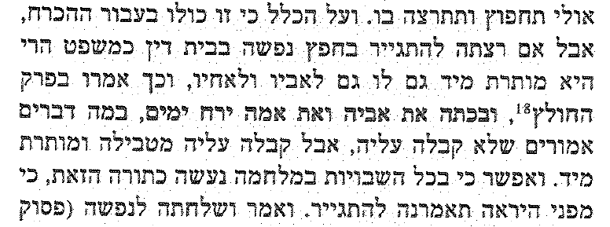
'מקראות גדולות הכתר':
ועל הכלל, כי זה כולו בעבור ההכרח, אבל אם רצתה להתגייר בחפץ נפשה בבית דין כמשפט - הרי היא מותרת מיד, גם לו גם לאביו ולאחיו. [(תוספת רמב"ן עצמו:) וכך אמרו בפרק 'החולץ' (יבמות מז,ב): ובכתה את אביה ואת אמה ירח ימים - במה דברים אמורים? בשלא קבלה עליה; אבל קבלה עליה - מטבילהּ ומותר בה מיד.] ואיפשר כי בכל השבויות במלחמה נעשה כתורה הזאת, כי מפני היראה תאמרנה להתגייר.
'תורת חיים' (על פי מהדורת שעוועל):
הקטע שרמב"ן מחק – מופיע ברוב המהדורות

